Slide 1
Лекція 17: Створення невеликої мережі
Вступ до мереж версія 7.0 (ITN)
Notes:
Програма мережних академій Cisco
Вступ до мереж версія7.0 (ITN)
Розділ 17: Створення невеликої мережі

Slide 2
Мета: Реалізуйте схему для невеликої мережі, що включає маршрутизатор, комутатор і кінцеві пристрої.
Назва | Мета вивчення
Пристрої у невеликій мережі | Визначити пристрої, які використовуються в невеликій мережі.
Застосунки та протоколи невеликої мережі | Визначити протоколи і застосунки, які використовуються в невеликій мережі.
Масштабування до більших мереж | Пояснити, як невелика мережа створює основу для більших мереж.
Перевірка з'єднання | Використання вихідних даних команд ping і tracert для перевірки з'єднання та встановлення відповідної працездатності мережі.
Команди вузла та IOS | Використання команд вузла та IOS для одержання інформації про пристрої у мережі.
Методи пошуку та усунення несправностей | Описати традиційні методи виявлення і усунення несправностей у мережі.
Сценарії пошуку та усунення несправностей | Усунення несправностей пристроїв у мережі.
Notes:
2
17.0.2

Slide 3
17.1 Пристрої у невеликій мережі
Notes:
17 - Створення невеликої мережіі
17.1 - Пристрої у невеликій мережі

Slide 4
Пристрої у невеликій мережі Топології невеликої мережі
Більшість підприємств невеликі, тому не дивно, що й більшість корпоративних мереж також невеликі.
Архітектура невеликої мережі зазвичай проста.
Невеликі мережі зазвичай мають одне під'єднання WAN, що забезпечується DSL, кабелем або Ethernet-з'єднанням.
Великі мережі потребують ІТ-відділу для підтримки, захисту та усунення несправностей мережних пристроїв і захисту даних організації. Невеликими мережами керує місцевий ІТ-фахівець або позаштатний фахівець (за контрактом).
Notes:
17 - Створення невеликої мережі
17.1 - Пристрої у невеликій мережі
17.1.1 – Топології невеликої мережі

Slide 5
Пристрої у невеликій мережі Вибір пристроїв для невеликої мережі
Як і великі мережі, невеликі мережі вимагають планування та проектування, щоб відповідати вимогам користувачів. Планування забезпечує належне врахування всіх вимог, факторів витрат та варіантів розгортання. Одним з перших архітектурних рішень є використання проміжних пристроїв для підтримки мережі
До факторів, які слід враховувати при виборі мережних пристроїв, належать:
вартість
швидкість і типи портів/інтерфейсів
масштабованість
можливості та сервіси операційної системи
Notes:
17 - Створення невеликої мережі
17.1 - Пристрої у невеликій мережі
17.1.2 – Вибір пристроїв для невеликої мережі

Slide 6
Пристрої у невеликій мережі IP-адресація для невеликої мережі
При реалізації мережі створіть і використовуйте схему IP-адресації. Усі вузли та пристрої в мережі Інтернет повинні мати унікальну адресу. До пристроїв, які будуть враховувати схему IP-адресації, відносять такі:
Пристрої кінцевого користувача - кількість та тип з'єднань (тобто, дротовий, бездротовий, віддалений доступ)
Сервери та периферійні пристрої (наприклад, принтери та камери безпеки)
Проміжні пристрої, включаючи комутатори та точки доступу
Рекомендується планувати, документувати та підтримувати схему IP-адресації залежно від типу пристрою. Використання запланованої схеми IP-адресації полегшує визначення типу пристрою та усунення несправностей.
Notes:
17 - Створення невеликої мережі
17.1 - Пристрої у невеликій мережі
17.1.3 – IP-адресація для невеликої мережі

Slide 7
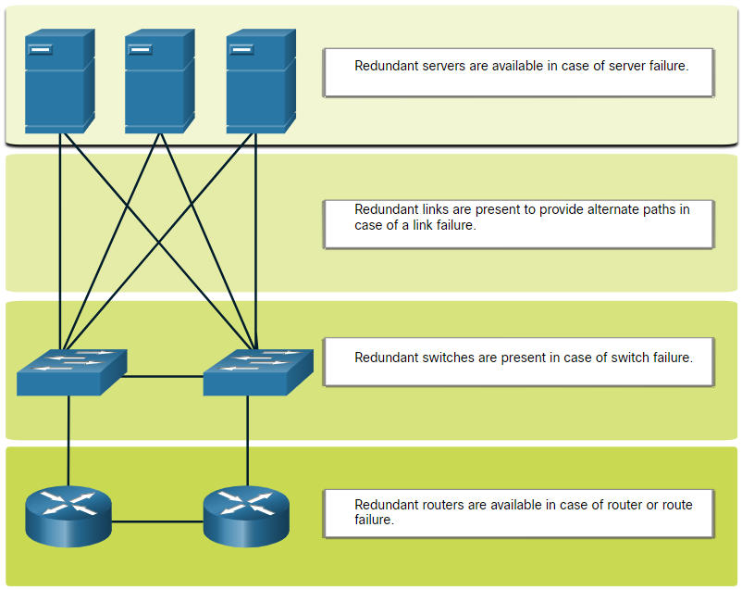
Пристрої у невеликій мережі Резервування у невеликій мережі
Для того, щоб підтримувати високий ступінь надійності, при проектуванні мережі необхідне резервування . Резервування допомагає усунути окремі точки відмови.
Резервування забезпечується шляхом встановлення дублювального обладнання. Цього також можна досягти, поставивши дублювальні мережні посилання для критичних областей.
Notes:
17 - Створення невеликої мережі
17.1 - Пристрої у невеликій мережі
17.1.4 – Резервування у невеликій мережі

Slide 8
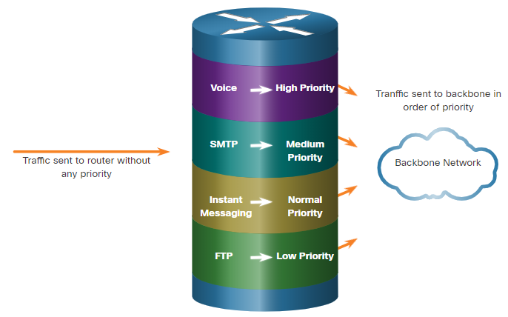
Пристрої у невеликій мережі Керування трафіком
Метою проектування мережі є підвищення продуктивності працівників та мінімізація простоїв мережі.
Маршрутизатори та комутатори в невеликій мережі повинні бути налаштовані на підтримку трафіку в режимі реального часу, наприклад голосового та відео, відповідно до іншого трафіку даних. Вдале проектування мережі дозволить забезпечити якість обслуговування (QoS).
Пріоритетна черга включає в себе чотири види. Черга з високим пріоритетом завжди порожніє першою.
Notes:
17 - Створення невеликої мережі
17.1 - Пристрої у невеликій мережі
17.1.5 – Керування трафіком
Питання для самоперевірки - Пристрої в невеликій мережі

Slide 9
17.2 Застосунки та протоколи невеликої мережі
Notes:
17 - Створення невеликої мережі
17.2 - Застосунки та протоколи невеликої мережі

Slide 10
Застосунки та протоколи невеликої мережі Загальні застосунки
Після налаштування мережа все ще потребує певних типів застосунків і протоколів для роботи. Мережа корисна настільки, наскільки корисні застосунки, що у ній використовуються.
Існує дві форми програмного забезпечення (ПЗ) або процесів, які забезпечують доступ до мережі:
Мережні застосунки: програми, які реалізують протоколи прикладного рівня і здатні безпосередньо встановлювати зв'язок з нижніми рівнями стеку протоколів.
Сервіси прикладного рівня: для програм, які не знають мережі, існують програми, які взаємодіють з мережею та готують дані для передавання.
Notes:
17 - Створення невеликої мережі
17.2 - Застосунки та протоколи невеликої мережі
17.2.1 – Загальні застосунки

Slide 11
Застосунки та протоколи невеликої мережі Загальні протоколи
Мережні протоколи підтримують застосунки і служби, що використовуються співробітниками в невеликій мережі.
Адміністраторам мережі зазвичай потрібен доступ до мережних пристроїв і серверів. Два найпоширеніших рішення віддаленого доступу - Telnet та Secure Shell (SSH).
Протокол передачі гіпертексту (HTTP) і захищений протокол передачі гіпертексту(HTTPS) використовуються між веб-клієнтами та веб-серверами.
Простий протокол передачі пошти (SMTP) використовується для надсилання електронної пошти, протокол поштового зв’язку (POP3) або протокол доступу до Інтернет-пошти (IMAP) використовуються клієнтами для отримання електронної пошти.
Протокол передачі файлів (FTP) та безпечний протокол передачі файлів (SFTP) використовуються для завантаження файлів між клієнтом та сервером FTP.
Протокол динамічної конфігурації вузла (DHCP) використовується клієнтами для отримання конфігурації IP від сервера DHCP.
Служба доменних імен (DNS) перетворює доменні імена на IP-адреси.
Примітка: Сервер може надавати кілька мережних сервісів. Наприклад, сервер може мати електронну пошту, FTP і SSH сервер.
Notes:
17 - Створення невеликої мережі
17.2 - Застосунки та протоколи невеликої мережі
17.2.2 – Загальні протоколи

Slide 12
Застосунки та протоколи невеликої мережі Загальні протоколи (Продовж.)
Ці мережні протоколи містять основний набір інструментів мережі, що визначає:
Процеси на обох кінцях сеансу зв'язку
Типи повідомлень
Синтаксис повідомлень
Значення інформаційних полів
Як надсилаються повідомлення та очікувану відповідь
Взаємодію з наступним рівнем нижче
Багато компаній встановили політику використання захищених версій (наприклад, SSH, SFTP та HTTPS) цих протоколів, коли це можливо.
Notes:
17 - Створення невеликої мережі
17.2 - Застосунки та протоколи невеликої мережі
17.2.2 – Загальні протоколи (Продовж.)

Slide 13
Застосунки та протоколи невеликої мережі Застосунки для передавання голосу та відео
Сьогодні компанії все частіше використовують IP-телефонію та потокові медіа для спілкування з клієнтами та діловими партнерами, а також дозволяють своїм працівникам віддалено працювати.
Адміністратор мережі повинен переконатися, що в мережі встановлено належне обладнання, і що мережні пристрої налаштовані для забезпечення пріоритетної доставки.
Фактори, які адміністратор невеликої мережі повинен враховувати при підтримці застосунків у режимі реального часу:
Інфраструктура - чи спроможна вона підтримувати застосунки в режимі реального часу?
VoIP - VoIP, як правило, дешевше, ніж IP-телефонія, але за рахунок якості та можливостей.
IP-телефонія - для цього використовуються спеціалізовані сервери для керування викликами та сигналізацією.
Застосунки в режимі реального часу - мережа повинна підтримувати механізми якості обслуговування (QoS), щоб мінімізувати проблеми із затримкою. Транспортний протокол у режимі реального часу (RTP) та протокол керування передачею у реальному часі (RTCP) - два протоколи, що підтримують застосунки в реальному часі.
Notes:
17 - Створення невеликої мережі
17.2 - Застосунки та протоколи невеликої мережі
17.2.3 – Застосунки для передавання голосу та відео
Питання для самоперевірки - Застосунки та протоколи невеликої мережі

Slide 14
17.3 Масштабування до більших мереж
Notes:
17.0 Створення невеликої мережі
17.3 Масштабування до більших мереж

Slide 15
Масштабування до більших мереж Розширення невеликої мережі
Зростання є природним процесом для багатьох малих підприємств, і їх мережі повинні розширюватись відповідно. В ідеалі, у адміністратора мережі є достатньо часу для прийняття розумних рішень щодо розширення мережі відповідно до зростання компанії.
Для масштабування мережі потрібно кілька елементів:
Документація по мережі - Фізична та логічна топологія
Інвентаризація пристроїв - Список пристроїв, які складають мережу або використовуються у ній
Бюджет - Деталізований ІТ-бюджет, включаючи бюджет на закупівлю обладнання на фінансовий рік
Аналіз трафіку - Протоколи, застосунки і сервіси та відповідні вимоги до трафіку повинні бути задокументовані
Ці елементи використовуються для інформування про прийняття рішень, що супроводжує масштабування невеликої мережі.
Notes:
17 - Створення невеликої мережі
17.3 – Масштабування до більших мереж
17.3.1 – Зростання невеликої мережі

Slide 16
Масштабування до більших мереж Аналіз протоколів
Важливо розуміти тип трафіку, який проходить через мережу, а також поточний трафік. Існує кілька інструментів керування мережею, які можна використовувати з цією метою.
Щоб визначити закономірності руху трафіку, важливо зробити наступне:
Захопити трафіку під час пікового використання, щоб отримати чітке уявлення про різні типи трафіку.
Виконати захоплення на різних сегментах мережі та пристроях, оскільки деякий трафік буде локальним для певного сегмента.
Інформацію, яка зібрана аналізатором протоколу, оцінити на основі джерела і призначення трафіку, а також типу відправленого трафіку.
Цей аналіз може бути використаний для прийняття рішень про те, як ефективніше керувати трафіком.
Notes:
17 - Створення невеликої мережі
17.3 – Масштабування до більших мереж
17.3.2 – Аналіз протоколів

Slide 17
Масштабування до більших мереж Використання службової мережі
Багато операційних систем надають вбудовані засоби для відображення такої інформації щодо використання мережі. Ці інструменти можна використовувати для захоплення «знімка» інформації, наприклад:
Версія ОС
Використання процесора
Використання оперативної пам'яті
Використання приводу
Немережні програми
Мережні програми
Документування знімків для співробітників у невеликій мережі протягом певного періоду часу дуже корисно для визначення вимог до протоколів і пов'язаних з ними потоків трафіку.
Notes:
17 - Створення невеликої мережі
17.3 – Масштабування до більших мереж
17.3.3 – Використання службової мережі
17.3.4 – Питання для самоперевірки - Масштабування до більших мереж

Slide 18
17.4 Перевірка з'єднання
Notes:
17.0 Створення невеликої мережі
17.4 Перевірка з'єднання

Slide 19
Перевірка з'єднання Перевірка з'єднання за допомогою команди Ping
Незалежно від того, чи ваша мережа невелика та нова, чи ви масштабуєте існуючу мережу, ви завжди захочете переконатися у тому, що компоненти належним чином під'єднані один до одного та до Інтернету.
Команда ping, яка доступна в більшості операційних систем, є найефективнішим способом швидкої перевірки зв'язку 3 рівня між IP-адресою джерела та призначення.
Команда ping використовує у протоколі Internet Control Message (ICMP) ехо-повідомлення (ICMP Type 8) та ехо-відповіді (ICMP Type 0).
Notes:
17 - Створення невеликої мережі
17.4 Перевірка з'єднання
17.4.1 – Перевірка з'єднання за допомогою команди Ping

Slide 20
Перевірка з'єднання Перевірка з'єднання за допомогою команди Ping (Продовж.)
На вузлі з ОС Windows 10 команда ping надсилає чотири послідовні ICMP ехо-повідомлення і очікує чотири послідовні ICMP ехо-відповіді від вузла призначення. Команда ping в IOS надсилає п’ять ехо-повідомлень ICMP та відображає індикатор для кожної отриманої ехо-відповіді ICMP.
Індикатори команди ping в IOS наступні:
Елемент | Опис
! | Знак оклику вказує на успішне отримання ехо-відповіді. Він перевіряє зв'язок рівня 3 між джерелом та отримувачем.
. | Період означає, що минув час очікування ехо-відповіді. Це вказує на те, що проблема з під'єднанням сталася десь уздовж шляху
U | У верхньому регістрі U вказує на те, що маршрутизатор на шляху відповів повідомленням про помилку ICMP типу 3 «пункт призначення недоступний». До можливих причин можна віднести те, що маршрутизатор не знає напрямок до цільової мережі або не зміг знайти вузол в цільовій мережі.
Примітка: Інші можливі відповіді на команду ping включають Q, M,? або &.
Однак, їх значення в даному розділі не розглядається.
Notes:
17 - Створення невеликої мережі
17.4 – Перевірка з'єднання
17.4.1 – Перевірка з'єднання за допомогою команди Ping (Продовж.)

Slide 21
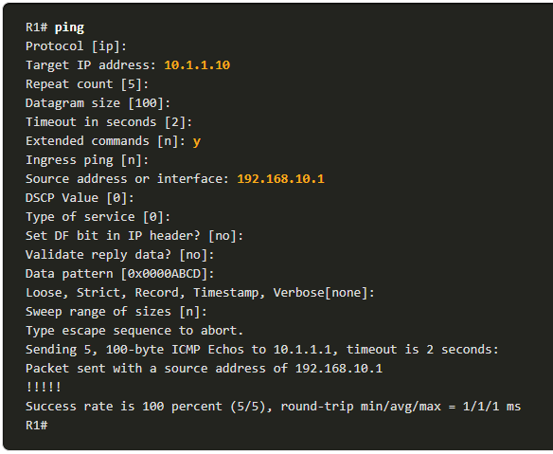
Перевірка з'єднання Розширена команда Ping
Cisco IOS пропонує розширений режим для команди ping .
Розширена команда ping вводиться в привілейованому режимі EXEC шляхом введення ping без IP-адреси призначення. Згодом вам буде надано кілька підказок, щоб налаштувати розширену команду ping.
Примітка: Натискання Enter приймає вказані значення за замовчуванням. Команда ping ipv6 використовується для розширеної команди ping для IPv6.
Notes:
17 - Створення невеликої мережі
17.4 – Перевірка з'єднання
17.4.2 – Розширена команда Ping

Slide 22
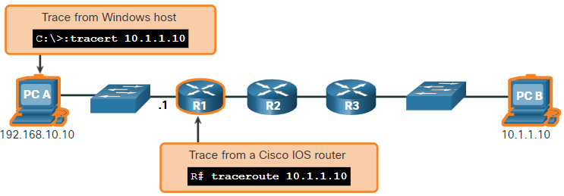
Перевірка з'єднання Перевірка з'єднання за допомогою команди Traceroute
Команда ping корисна для швидкого визначення наявності проблеми зі з'єднанням рівня 3. Однак вона не визначає, де знаходиться проблема.
Traceroute може допомогти знайти проблемні зони рівня 3 в мережі. Трасування повертає список переходів, коли пакет направляється через мережу.
Синтаксис команди трасування залежить від операційної системи.
Notes:
17 - Створення невеликої мережі
17.4 – Перевірка з'єднання
17.4.3 – Перевірка з'єднання за допомогою команди Traceroute

Slide 23
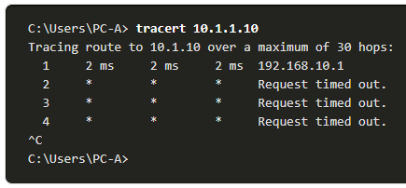
Перевірка з'єднання Перевірка з'єднання за допомогою команди Traceroute (Продовж.)
Нижче наведено приклад результату виконання команди tracert на вузлі з ОС Windows 10.
Примітка: Використовуйте Ctrl-C, щоб перервати tracert у Windows.
Єдина успішна відповідь була від шлюзу на R1. Запити трасування до наступного переходу вичерпано, як зазначено зірочкою (*), а це означає, що маршрутизатор наступного переходу не відповів або є помилка в мережному шляху. У цьому прикладі виникає проблема між R1 і R2.
Notes:
17 - Створення невеликої мережі
17.4 – Перевірка з'єднання
17.4.3 – Перевірка з'єднання за допомогою команди Traceroute (Продовж.)

Slide 24
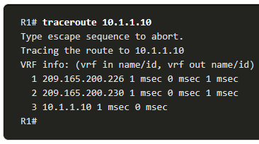
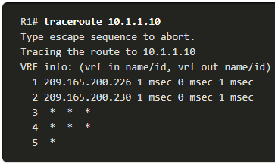
Перевірка з'єднання Перевірка з'єднання за допомогою команди Traceroute (Продовж.)
Нижче наведено зразки результатів виконання команди traceroute з R1:
Ліворуч трасування підтверджено: успішно досягнуто PC B.
Праворуч вузол 10.1.1.10 був недоступний, а у вихідних даних показано зірочки, де відповіді вичерпано. Таймаути вказують на потенційну проблему в мережі.
Використовуйте Ctrl-Shift-6 для переривання traceroute у Cisco IOS.
Примітка: Реалізація Windows traceroute (tracert) надсилає ехо-запити ICMP. Cisco IOS і Linux використовують UDP з неприпустимим номером порту. Кінцевий вузол призначення поверне ICMP-порту недоступне повідомлення.
Notes:
17 - Створення невеликої мережі
17.4 – Перевірка з'єднання
17.4.3 – Перевірка з'єднання за допомогою команди Traceroute (Продовж.)

Slide 25
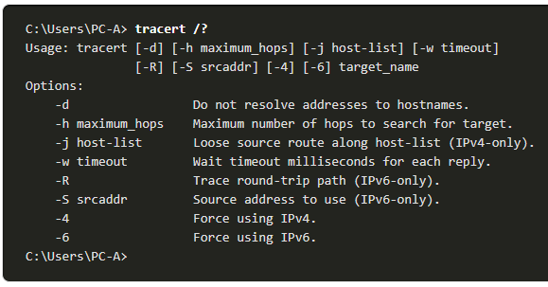
Перевірка з'єднання Розширена команда Traceroute
Як і розширена команда ping, існує також розширена команда traceroute. Вона дозволяє адміністратору налаштовувати параметри, пов'язані з командною операцією.
Команда Windows tracert дозволяє вводити декілька параметрів через опції в командному рядку. Однак, в ній необхідно керувати інакше, ніж у розширеній команді IOS traceroute. Нижче наведено доступні параметри команди Windows tracert:
Notes:
17 - Створення невеликої мережі
17.4 – Перевірка з'єднання
17.4.4 – Розширений Traceroute

Slide 26
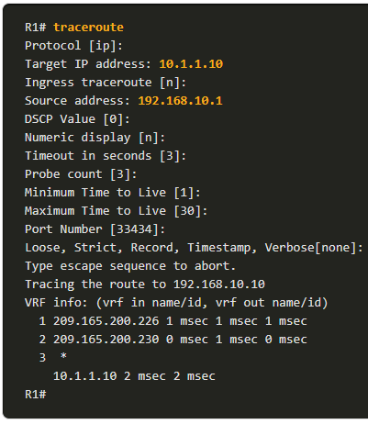
Перевірка з'єднання Розширена команда Traceroute (продовж.)
Опції розширеної команди Cisco IOS traceroute дозволяє користувачеві створити особливий тип трасування, налаштовуючи параметри, пов'язані з роботою команди.
Розширена команда traceroute вводиться в привілейованому режимі EXEC шляхом введення traceroute без IP-адреси призначення. IOS супроводжуватиме вас через параметри команд, представивши ряд підказок, пов’язаних із встановленням різних параметрів.
Примітка: Натискання Enter приймає вказані значення за замовчуванням.
Notes:
17 - Створення невеликої мережі
17.4 – Перевірка з'єднання
17.4.4 – Розширена команда Traceroute (Продовж.)

Slide 27
Перевірка з'єднання Базовий рівень мережі
Одним з найбільш ефективних інструментів для моніторингу та усунення несправностей продуктивності мережі є створення базового рівня мережі.
Одним із способів запуску базового рівня є копіювання та вставлення результатів виконання команди ping, трасування або інших відповідних команд у текстовий файл. Ці текстові файли можуть бути позначені часом з датою і збережені до архіву для подальшого пошуку та порівняння.
Серед елементів, які слід розглянути, є повідомлення про помилки та значення часу відповіді між вузлами.
Корпоративні мережі повинні мати великі базові рівні; більш широкі, ніж ми можемо описати в цьому курсі. Професійні програмні засоби доступні для зберігання та підтримки базової інформації.
Notes:
17 - Створення невеликої мережі
17.4 – Перевірка з'єднання
17.4.5 – Базовий рівень мережі

Slide 28
Перевірка з'єднання Лабораторна робота – Тестування мережної затримки за допомогою команд Ping і Traceroute
В цій лабораторній роботі ви виконаєте наступні завдання:
Частина 1: Застосування команди Ping для дослідження затримки у мережі
Частина 2: Використання команди Traceroute для дослідження затримки в мережі
Notes:
17 - Створення невеликої мережі
17.4 – Перевірка з'єднання
17.4.6 – Лабораторна робота – Тестування мережної затримки за допомогою команд Ping і Traceroute

Slide 29
17.5 Команди вузла та IOS
Notes:
17.0 Створення невеликої мережі
17.5 Команди вузла та IOS

Slide 30
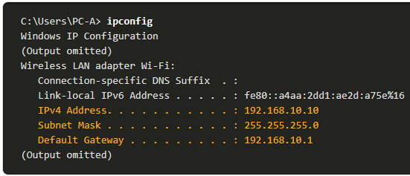
Команди вузла та IOS Налаштування IP-конфігурації на вузлі з ОС Windows
У Windows 10 ви можете отримати доступ до деталей IP-адреси з Network and Sharing Center для швидкого перегляду чотирьох важливих налаштувань: адреси, маски, маршрутизатора та DNS. Або ви можете запустити команду ipconfig з командного рядка комп'ютера з ОС Windows.
Використовуйте команду ipconfig /all для перегляду MAC-адреси, а також інших деталей щодо адресації 3 рівня пристрою
Якщо вузол налаштований як клієнт DHCP, конфігурацію IP-адреси можна оновити за допомогою команд ipconfig /release та ipconfig /renew .
Служба DNS-клієнта на комп'ютерах з ОС Windows також оптимізує продуктивність вирішення імен DNS, зберігаючи раніше перетворені імена в пам'яті. Команда ipconfig /displaydns відображає всі кешовані DNS-записи на комп'ютері з ОС Windows.
Notes:
17 - Створення невеликої мережі
17.5 - Команди вузла та IOS
17.5.1 – Налаштування IP-конфігурації на вузлі з ОС Windows

Slide 31
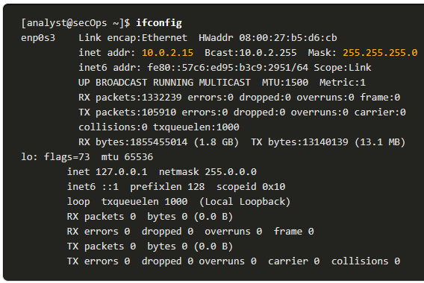
Команди вузла та IOS Налаштування IP-конфігурації на вузлі з ОС Linux
Перевірка параметрів IP за допомогою графічного інтерфейсу на ПК з Linux буде відрізнятися залежно від дистрибутива Linux та інтерфейсу робочого столу.
У командному рядку використовуйте команду ifconfig для відображення стану поточних активних інтерфейсів та їх IP-конфігурації.
Команда ip address на Linux використовується для відображення адрес і їх властивостей. Її також можна використовувати для додавання або видалення IP-адрес.
Примітка: Вихідні дані можуть відрізнятися в залежності від дистрибутива Linux.
Notes:
17 - Створення невеликої мережі
17.5 - Команди вузла та IOS
17.5.2 – Налаштування IP-конфігурації на вузлі з ОС Linux

Slide 32
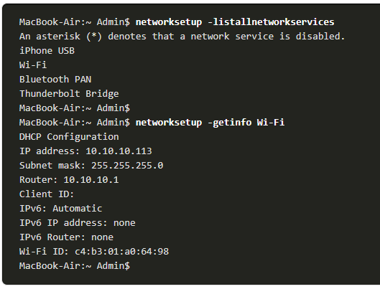
Команди вузла та IOS Налаштування IP-конфігурації на вузлі з macOS
У графічному інтерфейсі вузла Mac відкрийте Network Preferences > Advanced для отримання інформації про IP-адресацію.
Команда ifconfig також може бути використана у командному рядку для перевірки IP -конфігурації інтерфейсу .
Інші корисні команди macOS для перевірки IP-налаштувань вузла включають в себе networksetup -listallnetworkservices та networksetup -getinfo <network service>.
Notes:
17 - Створення невеликої мережі
17.5 - Команди вузла та IOS
17.5.3 – Налаштування IP-конфігурації на вузлі з macOS

Slide 33
Команди вузла та IOS Команда arp
Команда arp виконується з командного рядка Windows, Linux або Mac. Команда надає перелік всіх пристроїв, які зараз знаходяться в ARP-кеші вузла.
Команда arp -a відображає відому IP-адресу та прив'язку MAC-адреси. ARP-кеш відображає інформацію тільки з пристроїв, до яких було нещодавно отримано доступ.
Щоб переконатися, що кеш ARP заповнений, слід виконати команду ping для перевірки зв'язку з пристроєм, щоб для нього було створено запис у таблиці ARP.
Кеш можна очистити, використовуючи команду netsh interface ip delete arpcache у тому випадку, якщо адміністратор мережі хоче заповнити кеш оновленою інформацією.
Примітка: Можливо, вам знадобиться доступ адміністратора на вузлі, щоб мати можливість використовувати команду netsh interface ip delete arpcache .
Notes:
17 - Створення невеликої мережі
17.5 - Команди вузла та IOS
17.5.4 – Команда arp

Slide 34
Команди вузла та IOS Повторний огляд команди show
Команда | Опис
show running-config | Перевіряє поточні налаштування та параметри
show interfaces | Перевіряє стан інтерфейсу і відображає будь-які повідомлення про помилки
show ip interface | Перевіряє інформацію 3 рівня на інтерфейсі
show arp | Перевіряє список відомих вузлів у локальних мережах Ethernet
show ip route | Перевіряє відомості про маршрутизацію 3 рівня
show protocols | Перевіряє, які протоколи працюють
show version | Перевіряє пам'ять, інтерфейси та ліцензії пристрою
Notes:
17 - Створення невеликої мережі
17.5 - Команди вузла та IOS
17.5.5 – Повторний розгляд команди show

Slide 35
Команди вузла та IOS Команда show cdp neighbors
CDP надає такі відомості про кожний пристрій CDP-сусіда:
Ідентифікатори пристрою - налаштоване ім'я комутатора, маршрутизатора або іншого пристрою
Список адрес - не більше однієї адреси мережного рівня для кожного підтримуваного протоколу
Ідентифікатор порту - ім'я локального та віддаленого порту у вигляді рядка символів ASCII, наприклад FastEthernet 0/0
Список можливостей - чи є конкретний пристрій комутатором Рівня 2 або комутатором Рівня 3
Платформа - апаратна платформа пристрою.
Команда show cdp neighbors detail показує IP-адресу сусіднього пристрою.
Notes:
17 - Створення невеликої мережі
17.5 - Команди вузла та IOS
17.5.6 – Команда show cdp neighbors

Slide 36
Команди вузла та IOS Команда show ip interface brief
Однією з найбільш часто використовуваних команд є команда show ip interface brief . Ця команда надає більш скорочені вихідні дані, ніж команда show ip interface . Вона надає зведення ключової інформації для всіх мережних інтерфейсів на маршрутизаторі.
Notes:
17 - Створення невеликої мережі
17.5 - Команди вузла та IOS
17.5.7 – Команда show ip interface brief

Slide 37
Команди вузла та IOS Відео – Команда show version
Це відео демонструватиме використання команди show version для перегляду інформації про маршрутизатор.
Notes:
17 - Створення невеликої мережі
17.5 - Команди вузла та IOS
17.5.8 – Відео – Команда show version

Slide 38
Команди вузла та IOS Packet Tracer – Інтерпретація вихідних даних команди show
Це завдання призначене для закріплення використання команд show на маршрутизаторах. Вам не потрібно виконувати налаштування, але вам необхідно проаналізувати вихідні дані декількох команд show.
Notes:
17 - Створення невеликої мережі
17.5 - Команди вузла та IOS
17.5.9 — Інтерпретація вихідних даних команди show

Slide 39
17.6 Методи пошуку та усунення несправностей

Slide 40
Методи пошуку та усунення несправностей Основні етапи пошуку та усунення несправностей
Крок | Опис
Крок 1. Визначення проблеми | Це перший крок у процесі усунення несправностей. Хоча на цьому кроці можна використовувати інструменти, найчастіше розмова з користувачем є більш кориснішою.
Крок 2. Формування припущень щодо можливої причини несправності. | Після того, як проблема виявлена, спробуйте сформувати припущення щодо ймовірних причин. Цей крок часто призводить до більшої кількості можливих причин проблеми.
Крок 3. Перевірка припущень щодо визначення причини несправності. | Виходячи з ймовірних причин, протестуйте свої теорії, щоб визначити, яка з них є причиною проблеми. Технік може застосувати швидке виправлення, щоб перевірити чи вирішує воно проблему. Якщо швидке виправлення проблеми не усуне, можливо, вам доведеться вивчити проблему, щоб встановити точну причину.
Крок 4. Розроблення плану дій та реалізація рішення | Визначивши точну причину проблеми, розробіть план дій для її усунення та реалізуйте його.
Крок 5. Перевірка рішення та впровадження превентивних заходів | Після того, як ви виправили проблему, перевірте повну функціональність. За необхідності застосуйте профілактичні заходи.
Крок 6. Документування отриманих даних, вжитих заходів та результатів | Завершальним етапом процесу пошуку й усунення несправностей є документування отриманих даних, вжитих заходів і результатів. Це дуже важливо для подальшого використання.
Notes:
17 - Створення невеликої мережі
17.6 – Методології усунення несправностей
17.6.1 – Основні підходи до пошуку та усунення несправностей

Slide 41
Методи пошуку та усунення несправностей Вирішення проблеми або її ескалація?
У деяких ситуаціях неможливо негайно вирішити проблему. Проблему слід загострити, коли вона потребує рішення менеджера, певного досвіду або рівня доступу до мережі, недоступного фахівцю з усунення несправностей.
Політика компанії повинна чітко вказати, коли і як фахівець повинен загострювати проблему.
Notes:
17 - Створення невеликої мережі
17.6 – Методи пошуку та усунення несправностей
17.6.2 – Вирішення проблеми або її ескалація?

Slide 42
Методи пошуку та усунення несправностей Команда debug
Команда IOS debug дозволяє адміністратору відображати повідомлення про процес, протокол, механізм та повідомлення про події в режимі реального часу для аналізу.
Всі команди debug вводяться в привілейованому режимі EXEC. Cisco IOS дозволяє звужувати вихідні дані debug , включаючи лише відповідну функцію або підфункцію. Використовуйте команди debug тільки для усунення специфічних проблем.
Щоб переглянути короткий опис всіх параметрів команди debug, використовуйте команду debug ? в привілейованому режимі EXEC у командному рядку.
Щоб вимкнути певну функцію налагодження, додайте ключове слово no перед командою debug
Крім того, ви можете ввести форму команди undebug в привілейованому режимі EXEC.
Щоб відключити відразу всі активні команди debug, використовуйте команду undebug all .
Будьте обережні, використовуючи деякі команди debug, оскільки вони можуть згенерувати значний обсяг вихідних даних і можуть використовувати велику частину системних ресурсів. Маршрутизатор може настільки зайнятись відображенням повідомлень debug, що у нього не буде достатньої потужності для виконання своїх мережних функцій або навіть прослуховування команд, щоб вимкнути налагодження.
Notes:
17 - Створення невеликої мережі
17.6 – Методи пошуку та усунення несправностей
17.6.3 – Команда debug

Slide 43
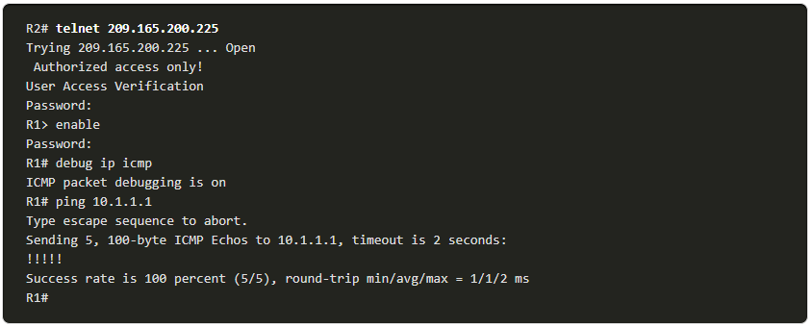
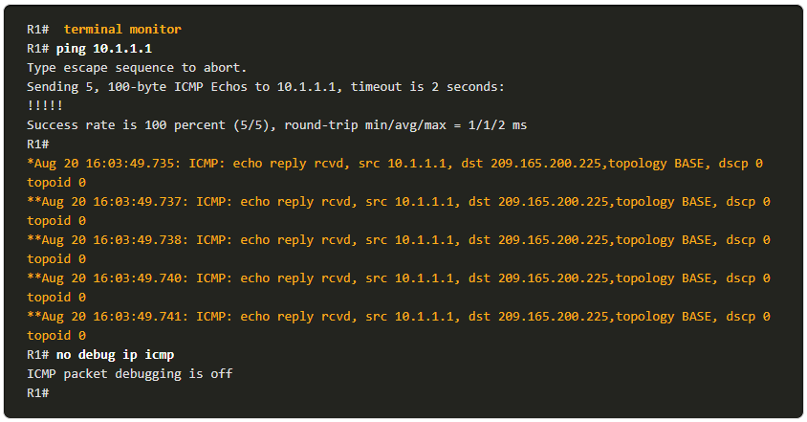
Методи пошуку та усунення несправностей Команда terminal monitor
debug та деякі інші вихідні повідомлення IOS не відображаються автоматично на віддалених з'єднаннях. Це пояснюється тим, що повідомлення журналу не можуть відображатися на vty-лініях.
Щоб відобразити повідомлення журналу на терміналі (віртуальній консолі), використовуйте команду привілейованого режиму EXEC terminal monitor . Щоб зупинити реєстрацію повідомлень на терміналі, використовуйте команду привілейованого режиму EXEC terminal no monitor .
Notes:
17 - Створення невеликої мережі
17.6 – Методи пошуку та усунення несправностей
17.6.4 – Команда terminal monitor
17.6.5 – Питання для самоперевірки - Методи пошуку та усунення несправностей

Slide 44
17.7 Сценарії пошуку та усунення несправностей

Slide 45
Сценарії пошуку та усунення несправностей Проблеми з дуплексною експлуатацією та невідповідністю налаштувань
Інтерфейси Ethernet, що з'єднуються між собою, повинні працювати в одному і тому ж дуплексному режимі, щоб забезпечити найкращу ефективність зв'язку та уникнути неефективності та затримки по лінії зв'язку.
Функція Autonegotation Ethernet полегшує конфігурацію, мінімізує проблеми та максимально збільшує продуктивність зв'язку між двома з'єднаними мережами Ethernet. Під'єднані пристрої спочатку оголошують підтримувані можливості, а потім обирають режим найвищої продуктивності, підтримуваний обома сторонами.
Якщо один з двох під'єднаних пристроїв працює в режимі повного дуплексу, а інший працює в напівдуплексі, виникає невідповідність дуплексу. У той час як передача даних відбуватиметься за умов дуплексної невідповідності, продуктивність зв'язку буде дуже низькою.
Дуплексні невідповідності зазвичай викликані неправильно налаштованим інтерфейсом або, в рідкісних випадках, невдалим автоматичним налаштуванням. Невідповідність дуплексу може бути складно усунути, оскільки зв’язок між пристроями все ще відбувається.
Notes:
17 - Створення невеликої мережі
17.7 – Сценарії пошуку та усунення несправностей
17.7.1 – Проблеми з дуплексною операцією та невідповідністю

Slide 46
Сценарії пошуку та усунення несправностей Проблеми з IP-адресацією на пристроях IOS
Двома поширеними причинами неправильного призначення IPv4 є помилки призначення вручну або пов'язані з DHCP проблеми.
Мережним адміністраторам часто доводиться вручну призначати IP-адреси таким пристроям, як сервери і маршрутизатори. Якщо під час призначення допущена помилка, то є велика ймовірність виникнення проблеми зв'язку з пристроєм.
На пристрої IOS використовуйте команди show ip interface чи show ip interface brief , щоб перевірити, чи призначені IPv4-адреси для мережних інтерфейсів. Наприклад, виконання команди show ip interface brief як показано, перевірить стан інтерфейсів на R1.
Notes:
17 - Створення невеликої мережі
17.7 – Сценарії пошуку та усунення несправностей
17.7.2 – Проблеми з IP-адресацією на пристроях IOS

Slide 47
Сценарії пошуку та усунення несправностей Проблеми з IP-адресацією на кінцевих пристроях
На комп'ютерах під керуванням Windows, коли пристрій не може зв'язатися з DHCP-сервером, Windows автоматично призначає адресу, що належить діапазону 169.254.0.0/16. Ця функція називається автоматичним приватним IP-адресуванням (APIPA).
Комп'ютер з адресою APIPA не зможе спілкуватися з іншими пристроями в мережі, оскільки ці пристрої, швидше за все, не належать до мережі 169.254.0.0/16.
Примітка: Інші операційні системи, такі як Linux та OS X, не використовують APIPA.
Якщо пристрою не вдається зв'язатися з DHCP-сервером, то сервер не може призначити IPv4-адресу для конкретної мережі, і пристрій не зможе встановити зв'язок.
Щоб перевірити IP-адреси, призначені комп'ютеру під керуванням Windows, використовуйте команду ipconfig .
Notes:
17 - Створення невеликої мережі
17.7 – Сценарії пошуку та усунення несправностей
17.7.3 – Проблеми з IP-адресацією на кінцевих пристроях

Slide 48
Сценарії пошуку та усунення несправностей Несправності, пов'язані зі шлюзом за замовчуванням
Шлюз за замовчуванням для кінцевого пристрою - це найближчий мережний пристрій, що належить до тієї ж мережі, що і кінцевий пристрій, який може пересилати трафік в інші мережі. Якщо пристрій має неправильну або неіснуючу адресу шлюзу за замовчуванням, він не зможе встановлювати зв'язок з пристроями у віддалених мережах.
Подібно до проблем з вирішенням IPv4, проблеми шлюзу за замовчуванням можуть бути пов'язані з неправильною конфігурацією (у випадку призначення вручну) або проблемами DHCP (якщо використовується автоматичне призначення).
Щоб перевірити шлюз за замовчуванням на комп'ютерах під керуванням Windows, використовуйте команду ipconfig.
На маршрутизаторі використовуйте команду show ip route , щоб переглянути таблицю маршрутизації та переконатися, що шлюз за замовчуванням, відомий як маршрут за замовчуванням, встановлений. Цей маршрут використовується, коли адреса призначення пакету не відповідає жодним іншим маршрутам у таблиці маршрутизації.
Notes:
17 - Створення невеликої мережі
17.7 – Сценарії пошуку та усунення несправностей
17.7.4 – Несправності, пов'язані зі шлюзом за замовчуванням

Slide 49
Сценарії пошуку та усунення несправностей Пошук та усунення несправностей, пов'язаних з DNS
Користувачі частоо помилково пов'язують роботу інтернет-посилання з доступністю DNS.
Адреси DNS-серверів можуть бути призначені вручну або автоматично.
Хоча для компаній і організацій це звичайне керування власними DNS-серверами, для розпізнавання імен можна використовувати будь-який доступний DNS-сервер.
Cisco пропонує OpenDNS, який забезпечує захищену службу DNS, фільтруючи фішингові та деякі сайти шкідливих програм. Адреса OpenDNS - 208.67.222.222 та 208.67.220.220. Для домашнього та корпоративного використання доступні розширені функції, такі як фільтрування веб-вмісту та безпека.
Використовуйте ipconfig /all як показано, щоб перевірити, який DNS-сервер використовується на комп'ютері Windows.
Команда nslookup є ще одним корисним інструментом усунення несправностей DNS для ПК. За допомогою nslookup користувач може вручну розміщувати DNS-запити і аналізувати DNS-відповідь.
Notes:
17 - Створення невеликої мережі
17.7 – Сценарії пошуку та усунення несправностей
17.7.5 – Пошук та усунення несправностей, пов'язаних з DNS

Slide 50
Сценарії пошуку та усунення несправностей Лабораторна робота – Пошук та усунення проблем із з'єднанням
В цій лабораторній роботі ви виконаєте наступні завдання:
Визначення проблеми
Впровадження змін в мережі
Перевірка повної функціональності
Документування результатів виконаної роботи і змін в конфігурації
Notes:
17 - Створення невеликої мережі
17.7 – Сценарії пошуку та усунення несправностей
17.7.6 – Лабораторна робота - Пошук та усунення проблем із з'єднанням

Slide 51
Сценарії пошуку та усунення несправностей Packet Tracer - Пошук та усунення проблем із з'єднанням
Мета роботи Packet Tracer полягає в пошуку та усуненні проблем із з'єднанням, якщо це можливо. В іншому випадку питання повинні бути чітко задокументовані для їх розгортання.
Notes:
17 - Створення невеликої мережі
17.7 – Сценарії пошуку та усунення несправностей
17.7.7 – Packet Tracer - Пошук та усунення проблем із з'єднанням

Slide 52
17.8 Практичне завдання з розділу та контрольна робота
Notes:
17.0 Створення невеликої мережі
17.8 Практичне завдання з Розділу та Контрольна робота

Slide 53
Сценарії пошуку та усунення несправностей Лабораторна робота – Проектування та побудова мережі невеликого підприємства
У цій лабораторній роботі ви будете проектувати і будувати мережу. Ви виясните, як створюється, налаштовується та перевіряється невелика мережа безпосередньо пов'язаних сегментів.
Notes:
17 - Створення невеликої мережі
17.8 – Практичне завдання з Розділу та Контрольна робота
17.8.1 – Лабораторна робота – Проектування та побудова мережі невеликого підприємства

Slide 54
Сценарії пошуку та усунення несправностей Packet Tracer - Відпрацювання комплексних практичних навичок
У цій роботі у Packet Tracer ви будете використовувати всі навички, які набули протягом усього курсу.
Порядок виконання завдання:
Центральний маршрутизатор, кластер ISP та веб-сервер повністю налаштовані. Ви повинні створити нову схему адресації IPv4, яка розмістить 4 підмережі за допомогою мережі 192.168.0.0/24. ІТ-відділу потрібно 25 вузлів. Відділу продажу потрібно 50 вузлів. Підмережа для решти персоналу потребує 100 вузлів. В майбутньому буде додана підмережа Guest для розміщення 25 вузлів. Ви також повинні закінчити налаштування базових параметрів безпеки та конфігурації інтерфейсу на R1. Потім ви налаштуєте інтерфейс SVI та основні параметри безпеки на комутаторах S1, S2 та S3.
Notes:
17 - Створення невеликої мережі
17.8 – Практичне завдання з Розділу та Контрольна робота
17.8.2 – Packet Tracer - Відпрацювання комплексних практичних навичок

Slide 55
Сценарії пошуку та усунення несправностей Packet Tracer - Пошук та усунення несправностей
У даній роботі з Packet Tracer вам необхідно виправити несправності і вирішити ряд проблем у наявній мережі.
Notes:
17 - Створення невеликої мережі
17.8 – Практичне завдання з розділу та контрольна робота
17.8.3 – Packet Tracer - Пошук та усунення несправностей

Slide 56
Практичне завдання з Розділу та Контрольна робота Що ми вивчили у цьому розділі?
Факторами, які слід враховувати при виборі мережних пристроїв для невеликої мережі, є вартість, швидкість і типи портів/інтерфейсів, масштабованість, а також функції і сервіси ОС.
При реалізації мережі створіть схему IP-адресації і використовуйте її на кінцевих пристроях, серверах і периферійних пристроях, а також на проміжних пристроях.
Резервування може здійснюватися шляхом установки дублювального обладнання, але це також можна вирішити шляхом надання повторюваних мережних зв'язків для критичних областей.
Маршрутизатори та комутатори у невеликій мережі повинні бути налаштовані на підтримку трафіку в режимі реального часу, наприклад голосового та відео, відповідно до іншого трафіку даних.
Існує дві форми програм або процесів, що забезпечують доступ в мережу: мережні застосунки і послуги прикладного рівня.
Для масштабування мережі потрібно кілька елементів: документація мережі, інвентаризація пристроїв, бюджет і аналіз трафіку.
Команда ping є найефективнішим способом швидко перевірити зв'язок рівня 3 між IP-адресою джерела та призначення.
Cisco IOS пропонує розширений режим команди ping, який дозволяє користувачеві створювати спеціальні типи пінгів шляхом налаштування параметрів, пов'язаних з командною операцією.
Notes:
17 - Створення невеликої мережі
17.8 – Практичне завдання з Розділу та Контрольна робота
17.8.4 – Що ми вивчили у цьому розділі? (Продовж.)?

Slide 57
Практичне завдання з Розділу та Контрольна робота Що ми вивчили у цьому розділі (Продовж.)?
Трасування повертає список переходів, коли пакет направляється через мережу.
Також існує розширена команда traceroute. Вона дозволяє адміністратору налаштовувати параметри, пов'язані з командною операцією.
Адміністратори мережі переглядають інформацію про IP-адресацію (адресу, маску, маршрутизатор та DNS) на вузлі з Windows, використовуючи команду ipconfig. Інші необхідні команди: ipconfig /all, ipconfig /release та ipconfig /renew, та ipconfig /displaydns.
Перевірка параметрів IP за допомогою графічного інтерфейсу на комп'ютері з Linux буде відрізнятися залежно від дистрибутива Linux і інтерфейсу робочого столу. Необхідними командами є ifconfig та ip address.
У графічному інтерфейсі вузла з MacOS відкрийте Network Preferences > Advanced, щоб отримати інформацію про IP-адресацію. Іншими командами IP-адреси для Mac є ifconfig, та networksetup -listallnetworkservices і networksetup -getinfo <network service>.
Команда arp виконується з командного рядка Windows, Linux або Mac. Команда надає можливість отримати перелік всіх пристроїв, які на даний час є в ARP-кеші вузла, а також адресу IPv4, фізичну адресу і тип адресації (статичний/динамічний) для кожного пристрою.
Команда arp -aвідображає відому IP-адресу та прив'язку MAC-адреси.
Notes:
17 - Створення невеликої мережі
17.8 – Практичне завдання з Розділу та Контрольна робота
17.8.4 – Що ми вивчили у цьому розділі?

Slide 58
Практичне завдання з Розділу та Контрольна робота Що ми вивчили у цьому розділі (Продовж.)?
Основні команди: show running-config, show interfaces, show ip address, show arp, show ip route, show protocols, та show version. Команда show cdp neighbor надає наступні відомості про кожний пристрій CDP-сусіда: ідентифікатори, список адрес, ідентифікатор порту і платформи.
Команда show cdp neighbors detail допоможе визначити, чи є у одного з сусідів CDP помилка IP-конфігурації.
Команда show ip interface brief відображає всі інтерфейси на маршрутизаторі, IP-адреси, присвоєні кожному інтерфейсу, якщо такі є, і оперативний стан інтерфейсів.
Шість основних кроків до усунення несправностей Крок 1. Визначення проблеми Крок 2. Формування припущень щодо можливої причини несправності. Крок 3. Перевірка припущень для визначення причини несправності. Крок 4. Розроблення плану дій та реалізація рішення Крок 5. Перевірка рішення та впровадження превентивних заходів Крок 6. Документування отриманих даних, вжитих заходів та результатів.
Проблему слід загострити, коли вона потребує рішення менеджера, певного досвіду або потрібного рівня доступу до мережі, недоступного фахівцю з усунення несправностей.
Процеси ОС, протоколи, механізми і події генерують повідомлення про стан. Команда IOS debug дозволяє адміністратору відображати ці повідомлення в режимі реального часу для аналізу.
Щоб відобразити повідомлення журналу на терміналі (віртуальній консолі), використовуйте команду привілейованого режиму EXEC terminal monitor.
Notes:
17 - Створення невеликої мережі
17.8 – Практичне завдання з Розділу та Контрольна робота
17.8.4 – Що ми вивчили у цьому розділі?
17.8.5 – Контрольна робота з розділу - Створення невеликої мережі

Slide 59
Розділ 17: Створення невеликої мережі Нові терміни та команди
мережні програми
сервіси прикладного рівня
Розширена команда Ping
Розширена команда Traceroute
Базовий рівень мережі
ifconfig
netsh interface ip delete arpcache
науковий метод
debug
terminal monitor

